Slide 1
Kako napraviti prezentaciju

Slide 2
Prezentacija nije šalabahter, a posebno nije zamišljena kao blesimetar s kojeg ćete čitati. Namijenjena je publici stoga, prije pripreme prezentacije saznajte što više o svojo publici:
Što publika već zna?
Što im trebate reći?
Što će njima biti zanimljivo?
Što ih možete naučiti?
Što će ih zadržati fokusiranima?

Slide 3
Strukturirajte prezentaciju
Svaka dobra prezentacija ima:
Kratak uvod
Zanimljiv glavni dio
Zaključak

Slide 4
Pronalaženje materijala
Pažljivo istražujte – potražite što više izvora informacija
Osigurajte prikupljanje svježih i točnih informacija
Internet – pristup velikim količinama podataka – važno ih je znati vrednovati

Slide 5
Izrada prezentacije
Prvu verziju napišite u jednom dahu, ne misleći
na gramatiku i točnost, hvatajući ideje da vam ne
pobjegnu
Razradite tekst – ispravite pogreške, provjerite
redoslijed, dodajte detalje. Tekst i rečenice neka
budu jednostavne i razumljive!

Slide 6
Korištenje audio – vizualnih sredstava
Pomaže lakšem razumijevanju teških pojmova i prikazivanju rezultata
Olakšava praćenje prezentacije i povećava pozornost
Ljudi pamte
10% onoga što čuju,
Čak 50% onoga što vide

Slide 7
Dizajn
Mašta ponekad nema granica pa se, prilikom kreiranja prezentacije, lako „zaigrati” bojama, fontovima, količinom slika itd. Pripazite na slijedeće:
Dizajn bi trebao biti jednostavan. Ne smije odvraćati pažnju s informacija.
Odaberite font koji je jednostavan za čitanje.
Pažljivo odaberite veličinu fonta za zaglavlje i tekst.
Dosljedno koristite isti font i veličine na svim slajdovima.

Slide 8
Tekst
Ne stavljajte previše teksta
Tako ćete izbjeći odvlačenje pažnje od izlaganja
Koristite natuknice umjesto cijelih rečenica
Najviše 4-5 točaka po slajdu

Slide 9
Font slova
Koristite jedan font Arial, Times New Roman ili Vedrana, Calibri su najlakše čitljivi
Izbjegavajte nečitljive fontove
IZBJEGAVAJTE VELIKA SLOVA – TEŽE SE ČITAJU

Slide 10
Veličina slova
DOBRO
Veličina slova – od 24 pt do 32 pt
Za naglašavanje – Bold slova
VELIKA SLOVA – samo za isticanje važnog
LOŠE
Ako koristite premali font, publika neće moći pročitati što ste napisali
Italic slova su manje čitljiva
VELIKA SLOVA – PREVIŠE TEKSTA DJELUJE ZBIJENO I MANJE RAZUMLJIVO. ODVRAĆA PAŽNJU I UMARA PUBLIKU.

Slide 11
Boje pozadina i slova
Boje su poželjne, ali moraju imati jasnu funkciju:
Nemojte koristiti previše boja.
Držite se istih boja kroz čitavu prezentaciju.
Prilikom odabira boja treba voditi računa o kontrastu između boje pozadine i boje slova kako čitatelj ne bi naprezao oči te kako bi tekst ostao čitak. Najbolji odabir su svijetla slova na tamnoj podlozi. Crni tekst na bijeloj pozadini je sigurna, ali dosadna varijanta.
Ako želite imati više boja, birajte komplementarne
Pažljivo koristite boje za isticanje bitnih točaka

Slide 12
Animacija teksta
Pripazite s animacijom
Previše načina animacije teksta zbunjuje i narušava dinamiku prezentacije
Moguće je usporavanje tijeka prezentacije
Odvlači se pažnja od sadržaja

Slide 13
Multimedijski sadržaji
Dobra animacija može utjecati na dulje pamćenje poruke, ali:
Animacije i druge medije koristite vrlo umjereno.
Animacije koristite za skretanje pozornosti.
Animacije koristite za pojašnjenje modela ili isticanje učinka.

Slide 14
Slike
Slike su ključan element svake prezentacije.
Slika pojačava ili nadopunjava poruku.
Slika služi kako biste nešto lakše predočili ili objasnili, posebno složene ideje.

Slide 15
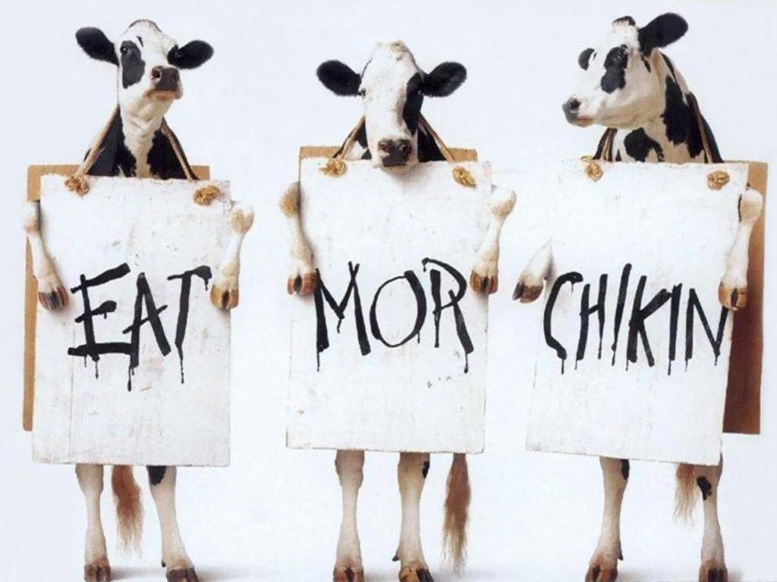
Jedna slika govori više od tisuću riječi (ali koja?).
Slika mora biti u skladu s onim o čemu se govori i podržavati osnovnu poruku (inače zbunjuju gledatelje)
Slike ne služe kao ukras – moraju imati funkciju. Ne stavljajte sliku radi slike već kako biste poslali publici željenu poruku.

Slide 16
Koliko će trajati vaše izlaganje?
Optimalno 10 minuta;
Više od toga – dosadno.

Slide 17
Proba prezentacije
Jako važna – pamćenje, određivanje brzine i provjera
Prvo probajte sami, zatim obitelji ili prijateljima.
Zamolite ih da vam otvoreno kažu zamjerke – u sadržaju, izgledu slajdova, govoru, držanju ili ponašanju.
Zamolite da vam postave pitanja

Slide 18
Poboljšajte držanje
2/3 komunikacije je neverbalna
Gestikulacije ruku
Izrazi lica i sl.
Najbolje - uspravno stajati
Ruke relaksirano spuštene – ne puno mahati
Ne držati ruke o džepovima
Ne govorite platnu za projekcije već publici
Ne gledajte u pod dok govorite
Ne sjedite dok držite prezentaciju
Svi vas moraju vidjeti

Slide 19
Otklonite strah
Nervoza vas sprječava da budete prirodni
Glavni uzrok nervoze – strah da će nešto krenuti krivo tijekom prezentacije
Niste jedini – 41% ljudi ima strah od nastupa pred publikom
Rješenje – dobra priprema i proba

Slide 20
SRETNO!!!

